Slide 1
Vzťah medzi formou a významom lexikálnej jednotky
Polysémia a homonymia

Slide 2
úvod
v minulej téme synonymia sme pozorovali taký vzťah medzi lexikálnymi jednotkami, keď sa viacerými formami vyjadruje ten istý alebo veľmi blízky/podobný význam
schematicky sa dá znázorniť takto: F = forma slova, V = význam slova
F^{1 hovoriť}
F^{2 vravieť}
F^{3 rozprávať} V
F^{4 tvrdiť}
F^{5 oznámiť}
sprostredkovať informáciu
Vzniká otázka: Môže byť vzťah medzi formou a významom aj obrátený?

Slide 3



Odpoveď znie áno, môže
1.V
2.V
F 3.V
4.V
5.V
  1.V tenká plochá časť rastliny
  list 2.V tenký papier, list papiera
  3.V tenká plochá časť nástroja, list píly

Slide 4

Polysémia
všimnime si, že medzi významami slova list je spoločný významový komponent – „plochý, tenký“
tento významový komponent sa objavuje v každom význame
  ale nie je obsiahnutý v sémantike slova, napr. balón
  Taký vzťah medzi formou a významom, keď jedna forma je nositeľom viacerých významov, pričom medzi významami je spoločný významový komponent, sa označuje polysémia (viacvýznamovosť).

Slide 5
Ako vznikajú spoločné významové komponenty?

Slide 6
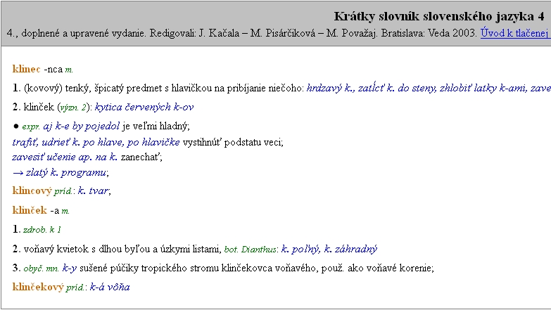
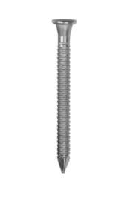
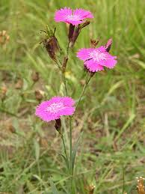
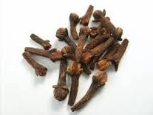
Príklad 1: klinček

Slide 7
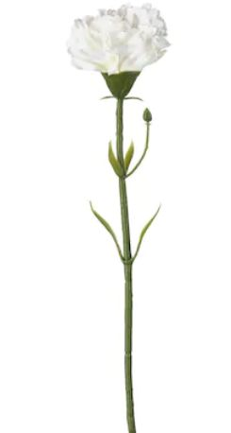
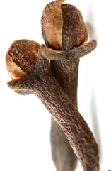
derivačná polysémia 1
forma klinček je nositeľom troch významov – 1 kovový klinček, 2 kvietok, 3 korenie
medzi troma významami je spoločný významový komponent – podobnosť v tvare
  prvý význam je základný
  druhý a tretí význam je odvodený (derivovaný) zo základného významu, v tomto prípade na základe spoločného sémantického komponentu podobnosť v tvare
  kvietok a korenie sa označujú formou klinček, pretože sa tvarom podobajú na kovový klinček
medzi základným a odvodeným významom je vzťah vyjadrený spojkou pretože, čiže vzťah príčinný (kauzálny)
odvodzovanie (derivovanie) nového významu na základe príčinného vzťahu k základnému významu, sa označuje derivačná polysémia
príklad klinček predstavuje derivačnú polysémiu založenú na podobnosti
  nové významy vznikli metaforicky

Slide 8
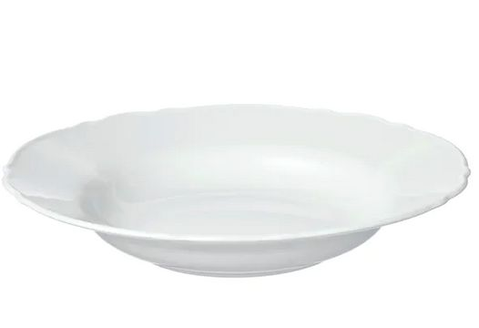
Príklad 2: tanier
1. význam: nádoba na podávanie jedál
2. význam: obsah nádoby
Bola som veľmi hladná, zjedla som celý tanier.
V tejto vete sa aktualizuje význam obsah taniera.
Medzi nádobou a jej obsahom nie je vzťah podobnosti, ale vecnej súvislosti, konkrétne vzťah nádoba – obsah.
Podobné príklady vypiť celú fľašu, vyliať plné vedro, vyložiť kamión, vybaliť kufor.

Slide 9
derivačná polysémia 2
forma tanier je nositeľom dvoch významov – 1 nádoba, 2 obsah nádoby
medzi významami je nie je vzťah podobnosti, ale vecnej súvislosti
sémantické odvodzovanie (derivácia) ďalšieho významu je tu založené na metonymii
okrem vecnej súvislosti nádoba – obsah sa v slovenčine uplatňujú aj mnohé ďalšie:
Boli sme sa pozrieť na Moussona (=na jeho obraz)
  vzťah: autor – jeho dielo
Na futbal prišla celá dedina (=ľudia v dedine žijúci)
  vzťah: miesto – ľudia
Černobyľ zmenil postoje ľudí k jadrovej energii (nie mesto Černobyľ, ale udalosti černobyľskej katastrofy)
  vzťah: miesto – udalosť
na ďalšie vzťahy sa pozrieme špeciálne v téme metonymia

Slide 10
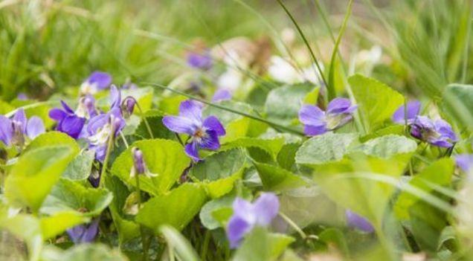

Príklad 3: zavoňať
1. význam: prejaviť sa vôňou; napr. fialky zavoňali
2. význam: zacítiť vôňu; napr. dievča zavoňalo fialky

Slide 11
derivačná polysémia 3
Obidve vety sa týkajú tej istej situácie (vône fialiek).
Situáciu pomenúvajú z odlišnej perspektívy;
  prvý raz z perspektívy fialiek - fialky zavoňali,
  druhý raz z perspektívy dievčaťa - dievča zavoňalo fialky .
V oboch vetách je to isté sloveso (zavoňať), ale subjekt (podmet) je vymenený (najprv fialky, potom dievča).
Ak sú viaceré významy slova spôsobené tým, že sa tá istá situácia pomenuje z rôznych perspektív, ide o vnútroslovnú konverziu.

Slide 12
Ako vzniká polysémia (zhrnutie)
otázka
odpoveď
Ako vznikajú
spoločné významové komponenty v polysémickom slove?
vznikajú sémantickým odvodzovaním zo základného významu:
  1 na základe podobnosti, metaforicky
    príklad klinček
  2 na základe vecnej súvislosti, metonymicky
    príklad tanier
  3 na základe opisu situácie z rôznych perspektív, vnútroslovnou konverziou
    príklad zavoňať

Slide 13
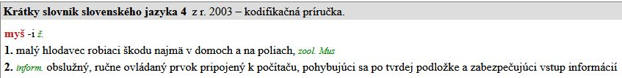
Zobrazenie polysémického slova v slovníku
Významy polysémického slova sa označujú arabskými číslicami 1, 2......

Slide 14
Existuje ešte jeden prípad, keď je jedna forma nositeľom viacerých významov

Slide 15



  V¹ nerozvinutý lístok alebo kvietok rastliny
  puk V² kotúč používaný pri ľadovom hokeji
  V³ zožehlená hrana na nohaviciach
V¹
V²
F V³
V⁴
V⁵
medzi významami nie je žiadna podobnosť ani významová súvislosť

Slide 16
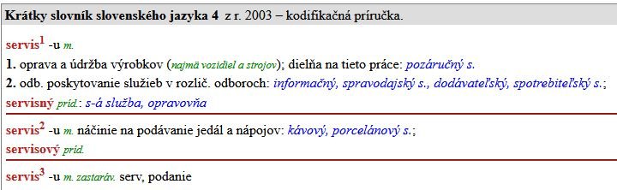
Zobrazenie homonymie v slovníku
Homonymá sú v slovníku oddelené vodorovnou čiarou a označujú sa horným indexom ^{1, 2, 3}

Slide 17
Zhrnutie: čo má polysémia a homonymia spoločné a čo rozdielne
spoločné
rozdielne
jedna forma je nositeľom viacerých významov
  lodička – malá loď i dámska topánka v tvare loďky
  servis – dielňa na opravu, čajová súprava
  prejav ekonómie jazyka
    jedna forma sa využíva maximálne
významy polysémického slova majú spoločný významový komponent
homonymá majú odlišné, navzájom nesúvisiace významy

Slide 18
Záver: čím sa líšia polysémia/homonymia od synonymie
V
V
F V
V
V
F
F
F V
F
F

Slide 19
Záver: čím sa líšia polysémia/homonymia od synonymie
V
V
F V
V
V
F
F
F V
F
F
polysémia/homonymia
synonymia

Slide 20
Medzijazyková homonymia
poslanec депутат
reč мовлення
riad посуд
stan намет
úrad установа
vrah убивця/вбивця
výstava виставка
посланець posol
річ vec
ряд rad
стан stav
уряд vláda
ворог nepriateľ
вистава predstavenie

